Slide 1

THIẾT KẾ, XÂY DỰNG VÀ CẤU HÌNH HỆ THỐNG MẠNG AN TOÀN CHO TÒA NHÀ C TRƯỜNG ĐH TÔN ĐỨC THẮNG CƠ SỞ TÂN PHONG KẾT NỐI VỚI CƠ SỞ BẢO LỘC, NHA TRANG.
ĐỒ ÁN CUỐI KÌ MÔN MẠNG MÁY TÍNH NÂNG CAO
Người hướng dẫn: TS. Trương Đình Tú

Slide 2
DANH SÁCH THÀNH VIÊN NHÓM 11
51900827 – Phan Duy Tâm
51900677 – Lê Quốc Trường

Slide 3
MỞ ĐẦU
01
CHI TIẾT CẤU HÌNH
02
TỔNG KẾT
03
MỤC LỤC

Slide 4
01
GIỚI THIỆU

Slide 5
1.1 Lý do chọn đề tài
Chúng em chọn đề tài này với mục đích chính là có thể triển khai cũng như vận dụng được các kiến thức đã học từ bộ môn mạng máy tính nâng caotrong việc xây dựng một hệ thống mạng cho một đơn vị cơ sở cụ thể, đây không những là một trãi nghiệm tốt cho chúng em, mà nó còn là một bài học kinh nghiệm, tạo cho chúng em những kĩ năng xử lí các tình huống hoặc các vấn đề bất chợt xảy ra trong quá trình thiết kế hệ thống mạng, nhằm tìm ra các biện pháp để có thể xử lí kịp thời cho việc học hay công việc của chúng em trong tương lai.

Slide 6
1.2 Mục tiêu chọn đề tài
_{Cấu hình Vlan, Trunking}
_{Cấu hình IP các thiết bị}
_{Cấu hình Wireless}
_{Cấu hình Default Route}
_{Cấu hình Port Security}
_{Cấu hình Access List}
_{Cấu hình STP}
_{Cấu hình OSPF}
_{Cấu hình HSRP}
DNS
DHCP
Web
Email
FTP

Slide 7
1.3 Đối tượng phạm vi
Sử dụng phần mềm ảo hóa Cisco Packet Tracer để mô phỏng trong việc xây dựng một hệ thống mạng cho tòa nhà C trường đại học Tôn Đức Thắng.

Slide 8
02
CHI TIẾT CẤU HÌNH

Slide 9
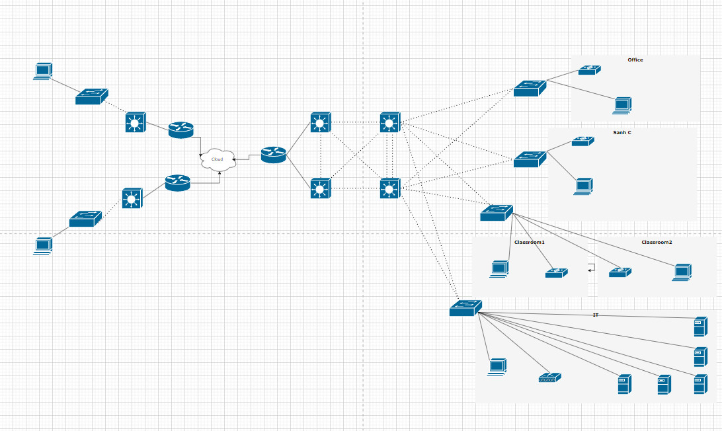
2.1 Sơ đồ vật lý

Slide 10
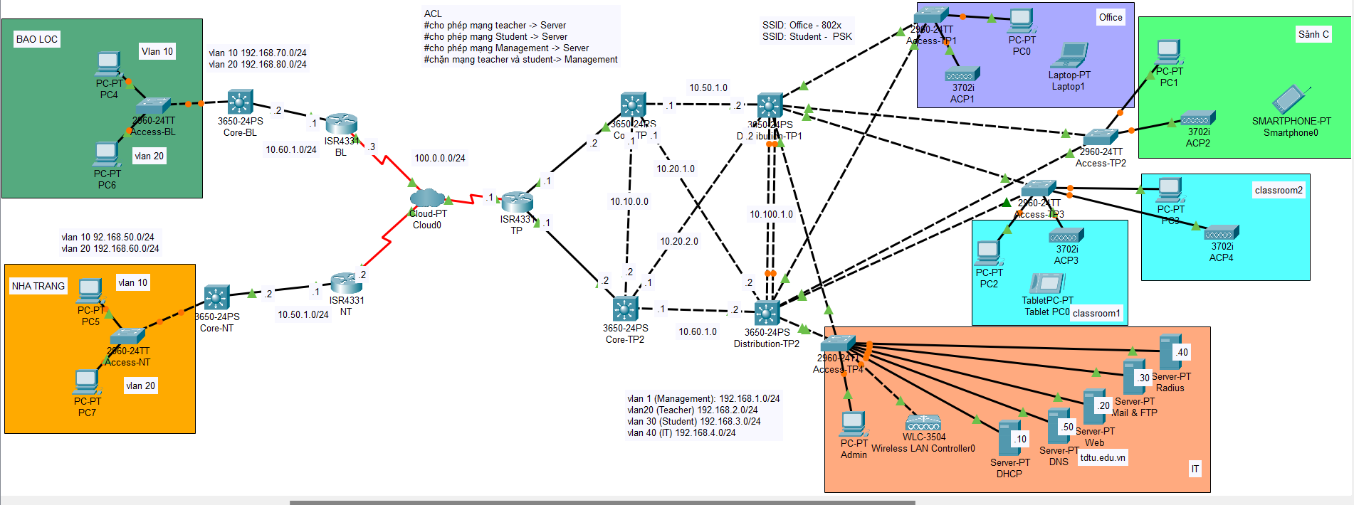
2.2 Sơ đồ luận lý

Slide 11
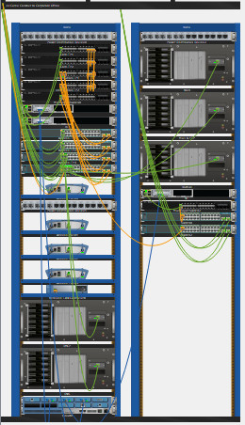
2.3 Sơ đồ lắp đặt tủ crack

Slide 12

2.4 Các bảng thông tin cài đặt cấu hình hệ thống
Bảng thông tin kết nối port
Bảng thông tin Vlan, Interface Vlan
Bảng thống kê Vlan
Bảng thông tin IP Managerment
Bảng thông tin tài khoản và mật khẩu

Slide 13
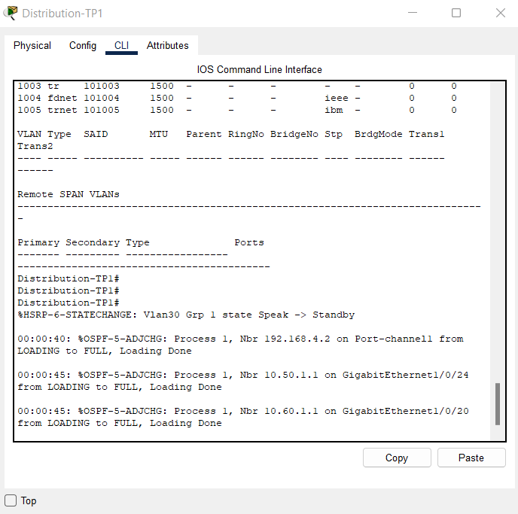
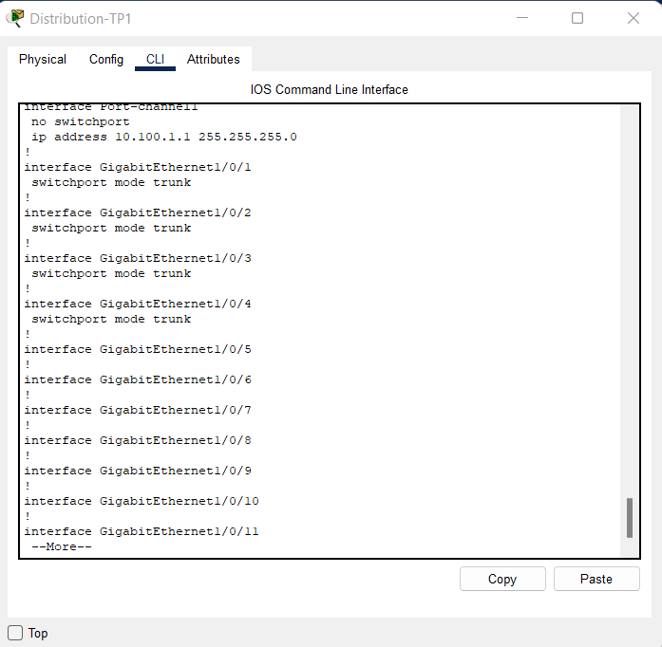
2.5 Chi tiết cấu hình hệ thống
Cấu hình Vlan và trunking
Chức năng: Tạo ra đường đấu nối để các vlan trên các switch có thể kết nối thông suốt với nhau.

Slide 14
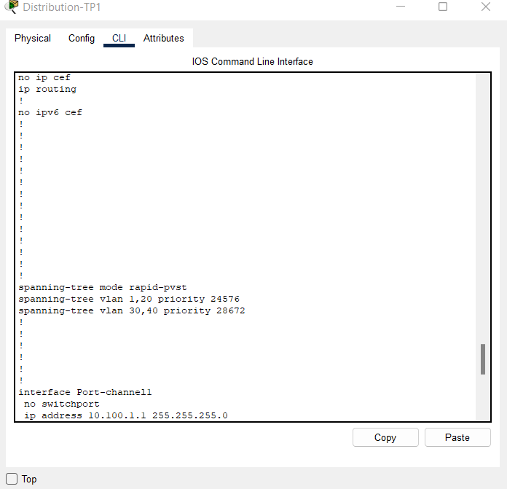
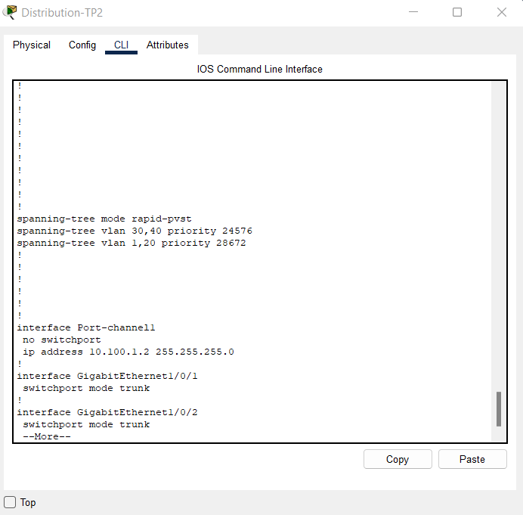
2.5 Chi tiết cấu hình hệ thống
Cấu hình STP
Chức năng: Giúp tìm ra và ngăn chặn được vòng lặp vật lý trong mạng.

Slide 15
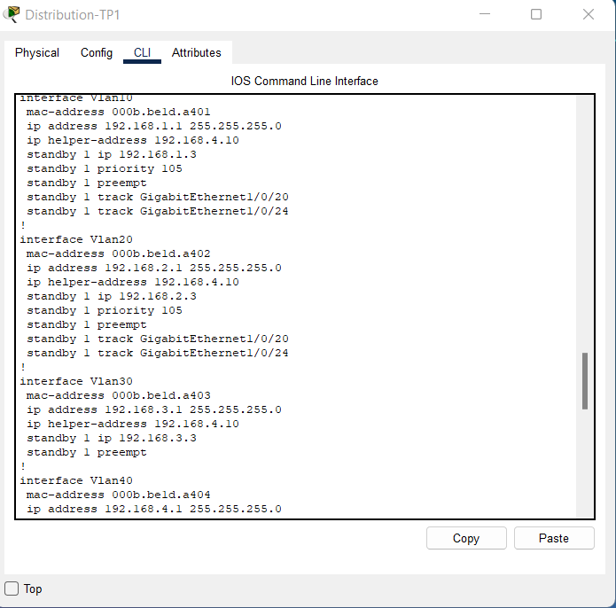
2.5 Chi tiết cấu hình hệ thống
Cấu hình IP thiết bị

Slide 16
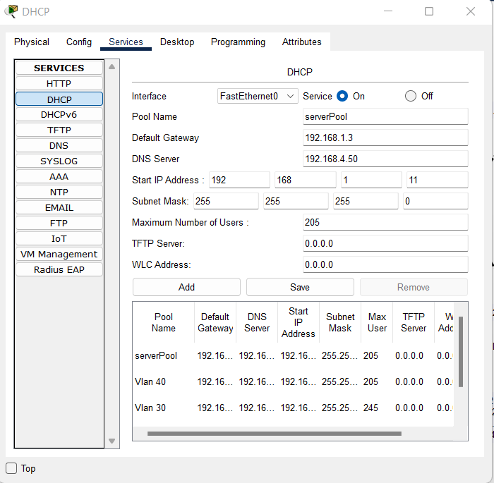
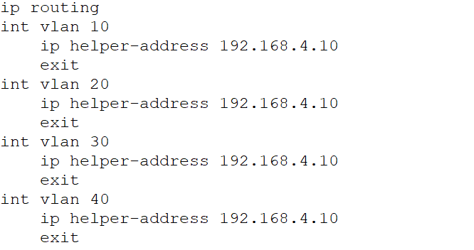
2.5 Chi tiết cấu hình hệ thống
Cấu hình DHCP Server
Tạo các DHCP pool. Ngoài ra IP Helper sẽ giúp cho switch biết được server phân phát DHCP khi một client yêu cầu.

Slide 17
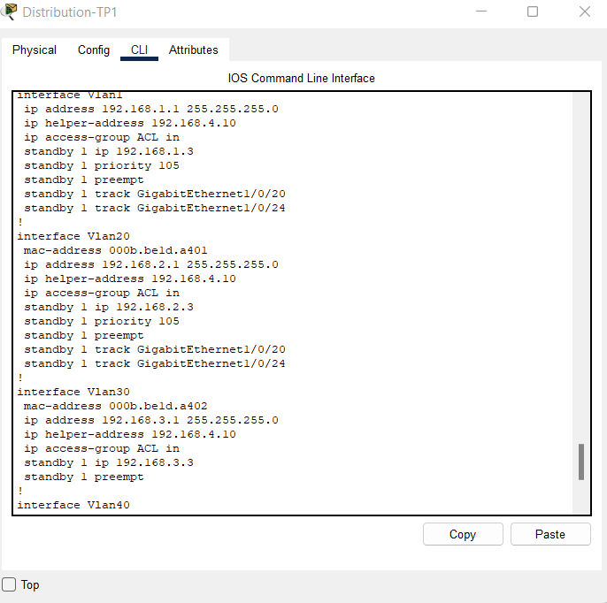
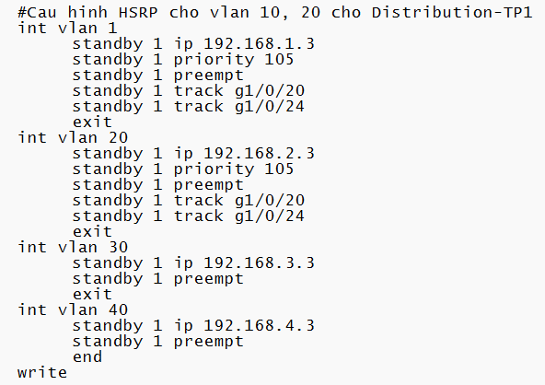
2.5 Chi tiết cấu hình hệ thống
Cấu hình HSRP
Chức năng: Trong một hệ thống, khi một Router xảy ra các vấn đề như bị down, đứt đường hay cũng có thể là mất địa chỉ ip,.. ta cần hệ thống vẫn hoạt động bình thường qua các Router còn lại. Việc cấu hình HSRP sẽ giúp chúng ta cấu hình dự phòng cho trường hợp trên. Cấu hình HSRP để tạo ra một Router có gateway ảo cho mạng Lan để dự phòng gateway cho hệ thống.

Slide 18
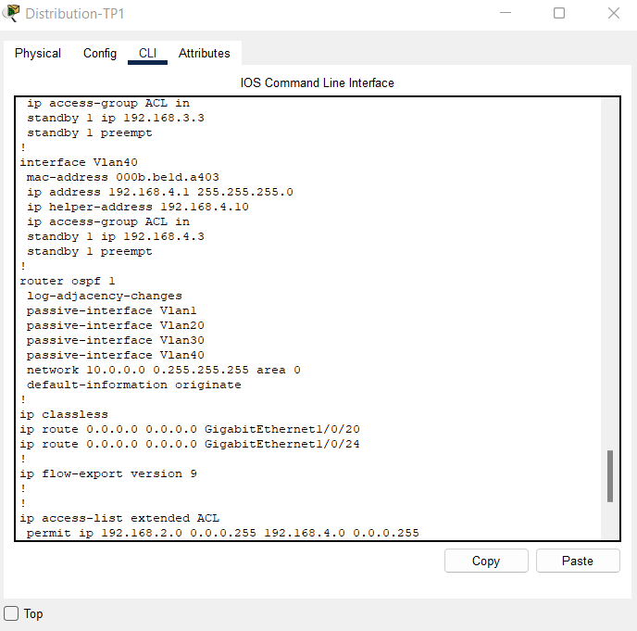
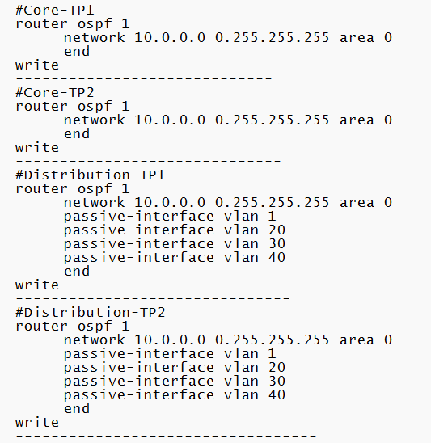
2.5 Chi tiết cấu hình hệ thống
Cấu hình OSPF
Chức năng: Giúp router tự động “học được” các route của các router hoặc switch(layer) lân cận nó.

Slide 19
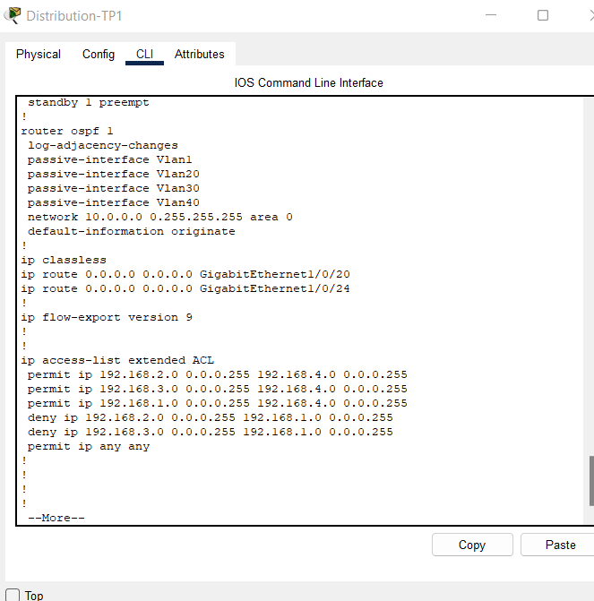
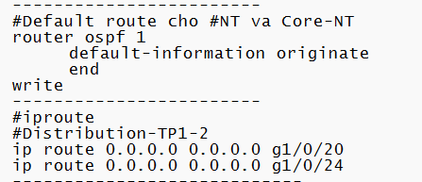
2.5 Chi tiết cấu hình hệ thống
Cấu hình Default Route
Chức năng: Thiết lập default route để các gói tin ở bên trong có thể ra bên ngoài.

Slide 20
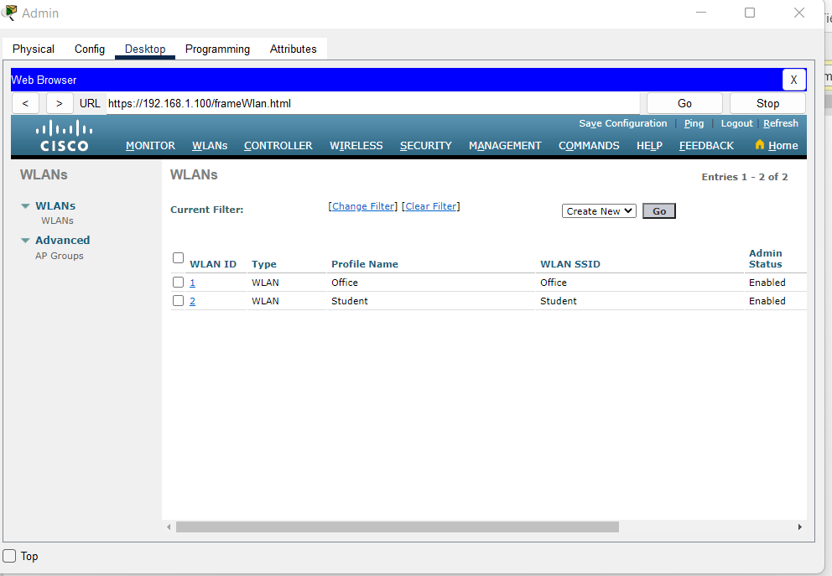
2.5 Chi tiết cấu hình hệ thống
Cấu hình Wireless

Slide 21
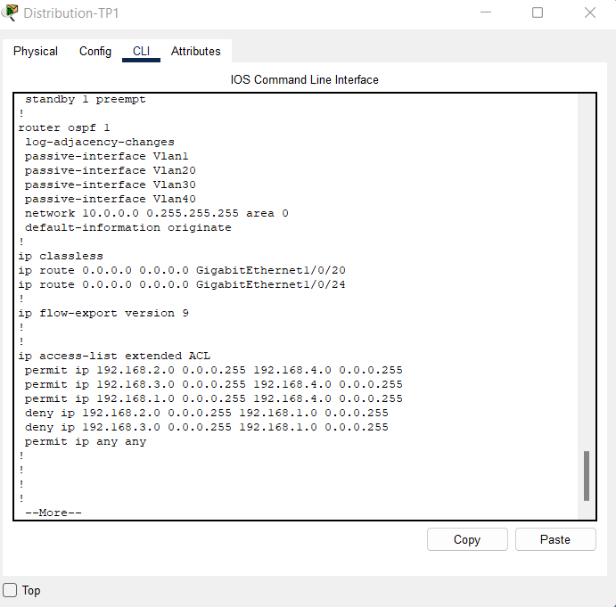
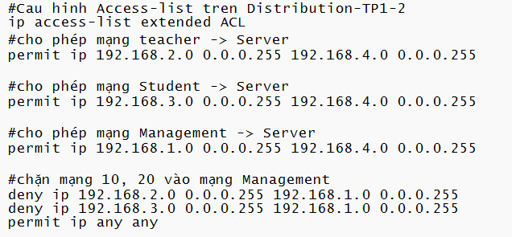
2.5 Chi tiết cấu hình hệ thống
Cấu hình Access List

Slide 22
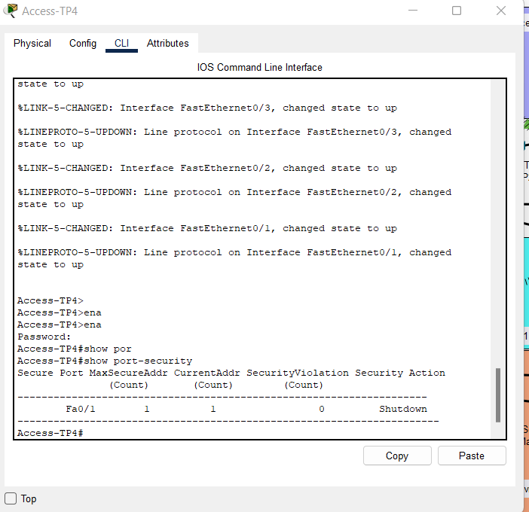
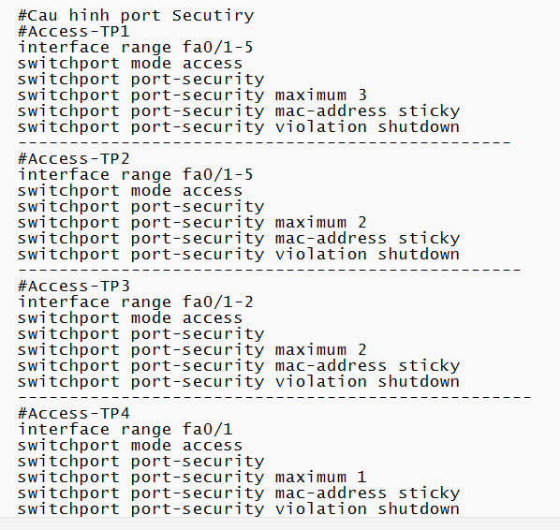
2.5 Chi tiết cấu hình hệ thống
Cấu hình Port Security

Slide 23
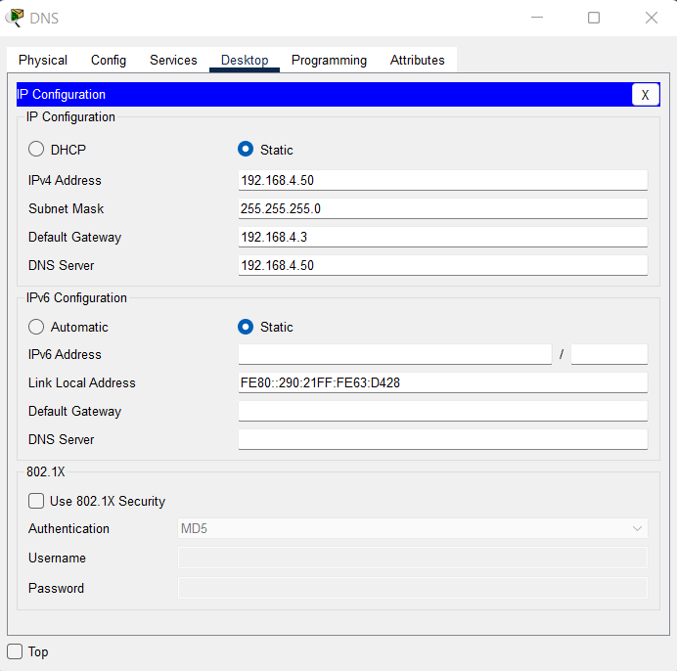
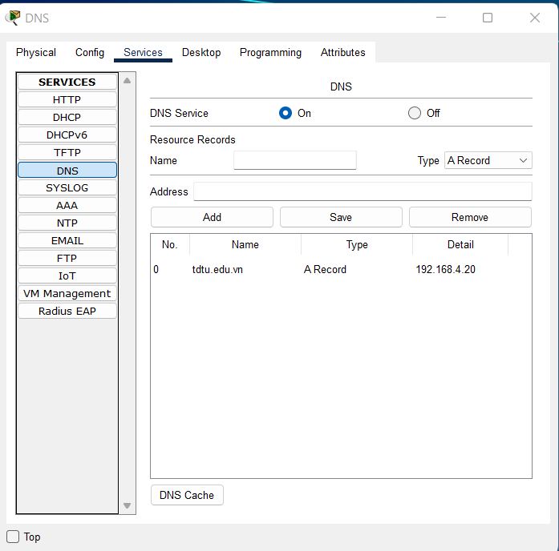
2.5 Chi tiết cấu hình hệ thống
Cấu hình dịch vụ Server
DNS Server

Slide 24
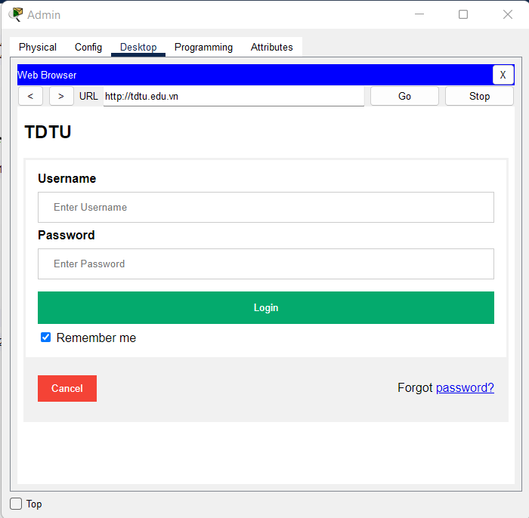
2.5 Chi tiết cấu hình hệ thống
Cấu hình dịch vụ Server
Web Server

Slide 25
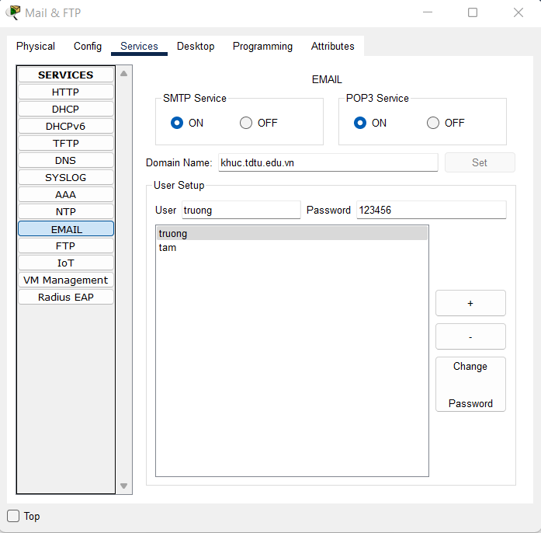
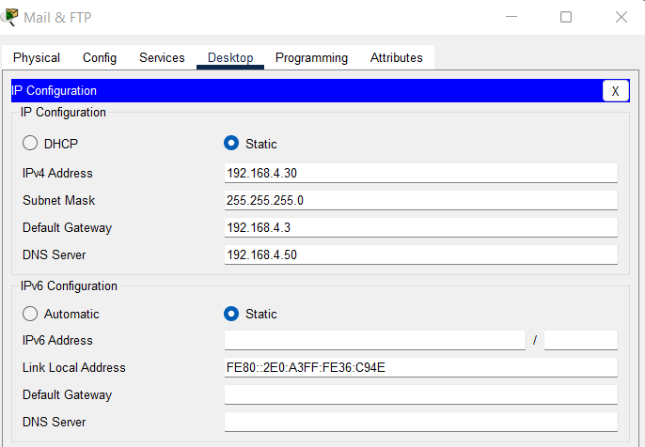
2.5 Chi tiết cấu hình hệ thống
Cấu hình dịch vụ Server
Mail Server

Slide 26
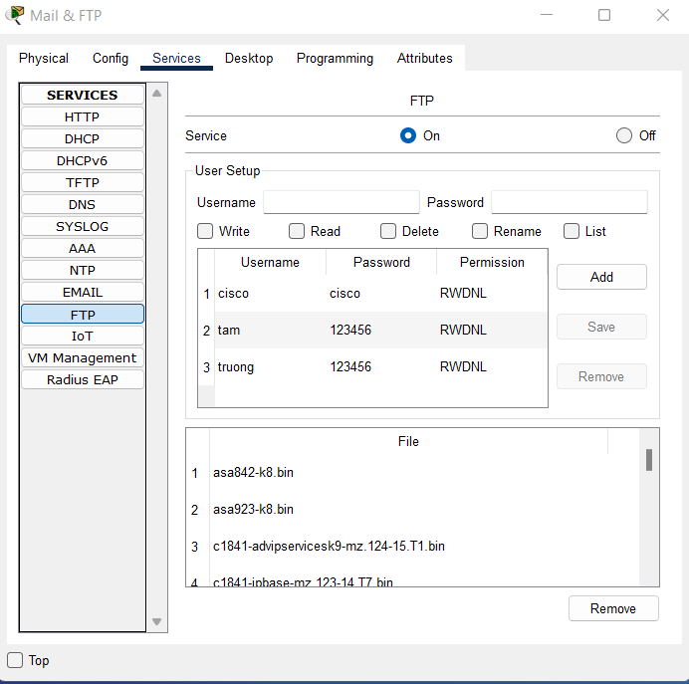
2.5 Chi tiết cấu hình hệ thống
Cấu hình dịch vụ Server
FTP Server

Slide 27
03
TỔNG KẾT

Slide 28
3.1 Kết luận
Sau khi thực hiện chủ đề, nhóm đã triển khai được tương đối về hệ thống sơ bộ. Quá trình được thực hiện được mô phỏng hoàn toàn trên phần mềm Packet Tracer. Mô hình hoạt động và đáp ứng được các yêu cầu như:
_{Cấu hình Vlan, Trunking}
_{Cấu hình IP các thiết bị}
_{Cấu hình Wireless}
_{Cấu hình Default Route}
_{Cấu hình Port Security}
_{Cấu hình Access List}
_{Cấu hình STP}
_{Cấu hình OSPF}
_{Cấu hình HSRP}
DNS
DHCP
Web
Email
FTP

Slide 29
3.2 Hạn chế và chưa làm được
Ngoài những gì mà chúng đã làm được thì vẫn còn một số hạn chế và chưa làm được như:
Chưa triển khai sử dụng Ipv6 cho hệ thống
Khả năng xử lý hệ thống còn chậm, hội tụ chậm
Chưa cấu hình IPsec
Chưa cấu hình Firewall

Slide 30
THANK YOU!

